Slide 1
Интенсив по программированию, машинное обучение
На базе ГБПОУ МО "Физтех-колледж"

Slide 2
Содержание презентации
Этапы проделанной работы
1Что было проделано?
2. Решение поставленной задачи
3. Конечный результат
1. Определение поставленных задач
2. Выполнение бейзлайна
3. Разработка общего решения
4. Выбор лучшей модели
5. Оформление работы

Slide 3
Цель: выделить целевую аудиторию для рассылок. В приложении есть входные данные, представляющие собой наборы признаков на первое число каждого месяца за 1,5 года. Необходимо разработать модель, которая по набору данных сможет увеличить эффективность продаж путём выделения целевой аудитории для каждой рассылки.

Slide 4
Этапы работы над проектом
Анализ выданных данных
Предобработка данных
Индивидуальная
работа
Сделать выводы
Разработка решения
Выбор оптимальной модели
Обучение и настройка
Итоговый результат

Slide 5
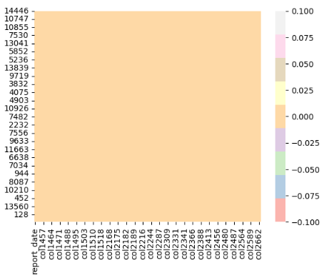
Пропуски данных после обработки

Slide 6
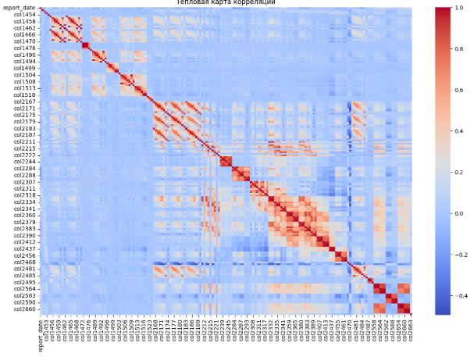
Матрица корреляции

Slide 7
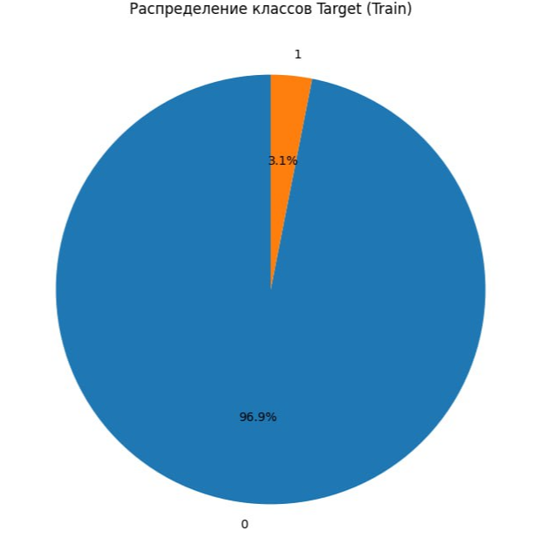
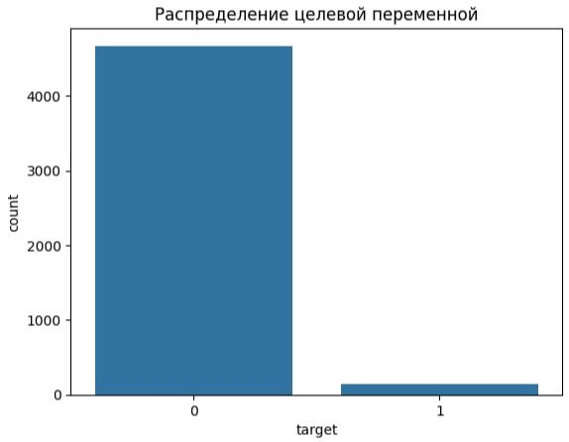
Наши данные для основной модели

Slide 8
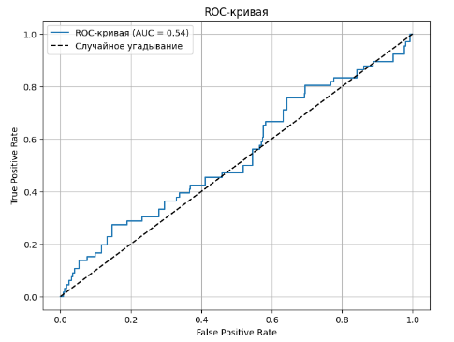
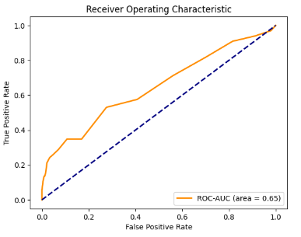
ROC-кривая

Slide 9
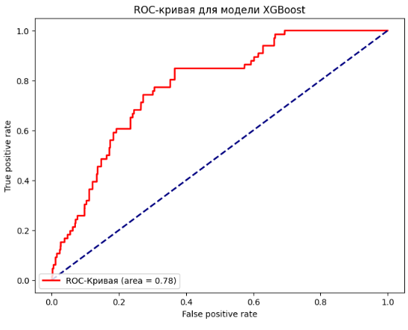
Наиболее лучшие результаты показала нам модель XGBoost из одноимённой библиотеки.

Slide 10
